Slide 1
Поисковая оптимизация сайтов (SEO) для разработчиков ASP.NET приложений
Краковецкий Александр
Software Developer, PhD
Microsoft Regional Director, ASP.NET MVP
Twitter: @msugvnua

Slide 2

О чем поговорим?
ViewState
Заголовки и мета информация
Url routing и url rewriting
Обработка ошибок и перенаправления
IIS SEO Toolkit
Инструменты для клиентской оптимизации

Slide 3
ViewState
<form name="_ctl0" method="post" action="page.aspx" id="_ctl0"> < input type="hidden" name="__VIEWSTATE" value="dDwtNTI0ODU5MDE1Ozs+ZBCF2ryjMpeVgUrY2eTj79HNl4Q=" /> .....some code < /form>

Slide 4
Заголовки (Title)
Технология | Пример кода
ASP.NET (все версии) | Page.Title = “Some Title”; <%@ Page Language="C#" AutoEventWireup="true" CodeFile="Default.aspx.cs" Inherits="_Default" Title="Title" %>
ASP.NET MVC 3.0 | ViewBag.Title = “Some Title”; @ViewBag.Title // dynamic type

Slide 5
Мета информация (description & keywords)
Технология | Пример кода
ASP.NET < 4.0 | HtmlMeta metaDesc = new HtmlMeta(); metaDesc.Name = "description"; metaDesc.Content = “Cool meta description"; Page.Header.Controls.Add(metaDesc);
ASP.NET 4.0 | Page.MetaDescription = @"Cool meta description"; Page.MetaKeywords = @"Cool, meta, keywords";
ASP.NET MVC 3.0 | ViewBag.Description = “Cool meta description”; ViewBag.Keywords = “Cool, meta, keywords”;

Slide 6
Мета информация (MVC 3.0)
@{ var description = ViewBag.Description ?? “Default description”; }
<meta name="description" content=“@description" />

Slide 7
Urls и routing
Плохо:
http://site.com/Product.aspx?id={id}&action=0
http://site.com/Product.aspx?id={id}&action=1
http://site.com/Product.aspx?id={id}&action=2
Намного лучше:
http://site.com/product/{id}/edit
http://site.com/product/{id}/info
http://site.com/product/{id}/description

Slide 8
Urls и routing в ASP.NET
void Application_BeginRequest(object sender, EventArgs e) {
HttpContext context = HttpContext.Current;
string path = context.Request.Path.ToLower();
int lastContent = path.LastIndexOf("/product/");
if (lastContent == -1) return;
int lastSlash = path.LastIndexOf('/');
string key = path.Substring(lastSlash + 1, path.Length - lastSlash - 1);
context.RewritePath("~/default.aspx?id=" + key, false);
}

Slide 9
Переадресация / ASP.NET - проблема
<customerrors defaultredirect="GenericError.aspx" mode="On">
<error statuscode="404" redirect="404.aspx"></error>
<error statuscode="501" redirect="501.aspx"></error>
</customerrors>

Slide 10
Переадресация / ASP.NET - решение
protected void Page_Load(object sender, EventArgs e)
{
Response.StatusCode = 404;
}
Результат:

Slide 11
Переадресация / ASP.NET - решение
protected void Application_Error(object sender, EventArgs e) {
Exception ex = Server.GetLastError();
if (ex is HttpException) {
if (((HttpException)(ex)).GetHttpCode() == 404)
Server.Transfer("~/404.aspx");
}
// Код для общих ошибок
Server.Transfer("~/GenericError.aspx");
}
}

Slide 12
Переадресация / ASP.NET – решение #2
protected void Application_BeginRequest(object sender, EventArgs e)
{
var host = Request.Url.Host;
if (host.Equals("progblog.ru", StringComparison.OrdinalIgnoreCase)) {
var newUrl = new UriBuilder(Request.Url);
newUrl.Host = "www." + host;
Response.StatusCode = 301;
Response.Status = "301 Moved Permanently";
Response.AddHeader("Location", newUrl.Uri.AbsoluteUri);
Response.End();
return;
}
}

Slide 13
Переадресация / ASP.NET 4.0 / коды 301 и 302
Response.Redirect(String) | Перенаправляет запрос по новому адресу и задает новый URL-адрес. Код 302.
Response.Redirect(String, Boolean) | Перенаправляет клиента на новый адрес URL. Задает новый адрес URL и условия прекращения выполнения текущей страницы. Код 302.
Response.RedirectPermanent(String) | Выполняет безвозвратное перенаправление с запрошенного URL-адреса на заданный URL-адрес. Код 301.
Response.RedirectPermanent(String, Boolean) | Выполняет безвозвратное перенаправление с запрошенного URL-адреса на заданный URL-адрес и предоставляет возможность завершить ответ. Код 301.

Slide 14
Urls и routing в ASP.NET MVC и Dynamic Data
public static void RegisterRoutes(RouteCollection routes) { routes.IgnoreRoute("{resource}.axd/{*pathInfo}"); routes.MapRoute( "Default", // Route name "{controller}/{action}/{id}", // URL with parameters new { controller = "Home", action = "Index", id = "" }); // Parameter defaults
routes.MapRoute( "ArticleRoute", "{article}/{controller}/{action}", new { article="Unknown", controller = "Home", action = "Index" } );
}
protected void Application_Start() { RegisterRoutes(RouteTable.Routes);}

Slide 15
ActionResults в ASP.NET MVC 3.0
public class HomeController : Controller
{
public ActionResult Index()
{
return View();
}
}

Slide 16
ActionResults в ASP.NET MVC 3.0
ContentResult
EmptyResult
FileContentResult
FilePathResult
FileStreamResult
JavaScriptResult
JsonResult
PartialViewResult
RedirectResult
RedirectToRouteResult
ViewResult
HttpNotFound
HttpStatusCodeResult
RedirectResult
RedirectToRouteResult
HttpNotFound
HttpStatusCodeResult

Slide 17
ActionResults в ASP.NET MVC 3.0
public ActionResult SpecificResult()
{
return new HttpStatusCodeResult(404);
}
public ActionResult NotFound()
{
return HttpNotFound();
}

Slide 18
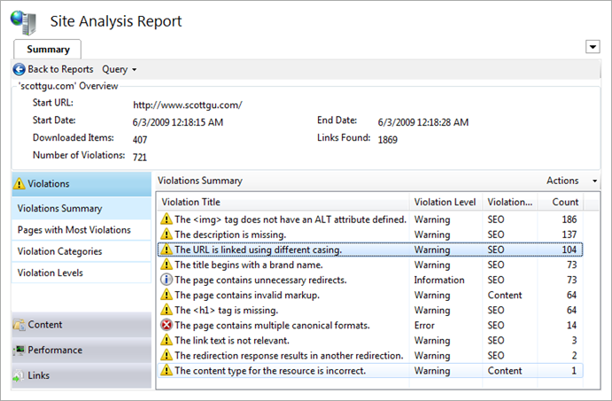
Search Engine Optimization Toolkit & URL Rewriter

Slide 19
Инструменты для клиентской оптимизации
Ajax Minifier | http://ajaxmin.codeplex.com/
JavaScript Compressor | http://javascriptcompressor.com/
CSS Compressor | http://www.csscompressor.com/
Sprite and Image Optimization Framework | http://aspnet.codeplex.com/releases/view/65787
FireBug & Developer Tools & CDN

Slide 20
Ссылки
http://www.asp.net/ajaxlibrary/AjaxMinAnalyzing.ashx
http://www.microsoft.com/web/spotlight/urlrewriter/
http://msug.vn.ua/Posts/Details/3436
http://habrahabr.ru/blogs/net/115195/
http://www.microsoft.com/web/seo/
http://blogs.msdn.com/b/ruscottgu/archive/2009/06/03/iis.aspx
http://weblogs.asp.net/scottgu/archive/2007/02/26/tip-trick-url-rewriting-with-asp-net.aspx

Slide 21
Спасибо за внимание!
http://wp7rocks.com
http://msug.vn.ua
http://twitter.com/msugvnua
Alex.Krakovetskiy@gmail.com

